Slide 1
স্বাগতম

Slide 2
শিক্ষক পরিচিতি
পরিচিতি
বীনা আক্তার
সহকারি শিক্ষক(কম্পিউটার)
আউটশাহী রাধানাথ উচ্চ বিদ্যালয়।

Slide 3
পাঠ পরিচিতি
শ্রেণিঃ ৭ম
বিষয়ঃ তথ্য ও যোগাযোগ প্রযুক্তি
পাঠঃ ইনপুট ও আউটপুট ডিভাইস

Slide 4
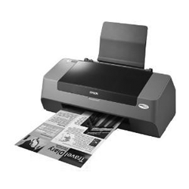
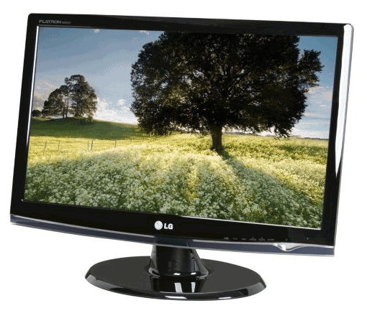
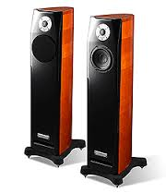
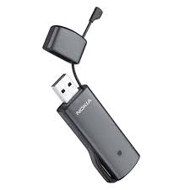
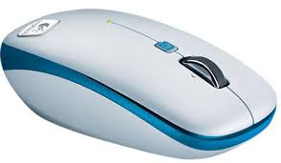
শিক্ষার্থী বন্ধুরা নীচের ছবিগুলো দেখ এবং বল
প্রিন্টার
স্পিকার
মনিটর
হেড ফোন
পেন-ড্রাইভ
মাউস
কী বোর্ড

Slide 5
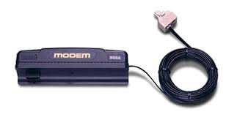
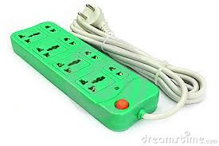
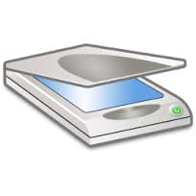
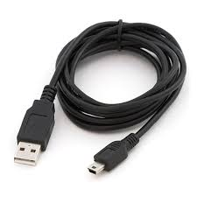
মডেম
মাল্টিপ্লাগ
আরো কিছু ছবি দেখ এবং নাম বল
স্ক্যানার
সিপিঊ
ডাটা কেবল
সিডি

Slide 6
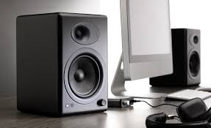
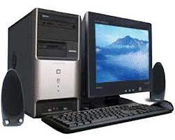
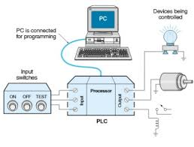
কম্পিউটার ও সংশ্লিষ্ট যন্ত্রপাতি

Slide 7
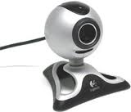
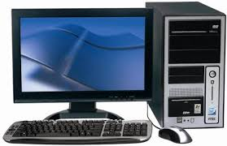
এই পাঠ শেষে শিক্ষার্থীরা-
২। ইনপুট ও আউটপুট ডিভাইসের নাম বলতে পারবে।
১। ইনপুট ও আউটপুট ডিভাইসের সংগা বলতে পারবে।
৩। ইনপুট ও আউটপুট ডিভাইসের পার্থক্য করতে পারবে।

Slide 8
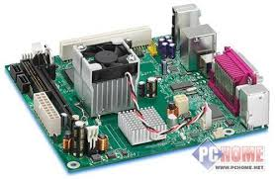
মাদার বোর্ড
কম্পিউটার
সংগঠন
হার্ডডিস্ক
মেমরী
ডিভিডি
ইনপুট ও আউট এর আলোচনা করা।

Slide 9
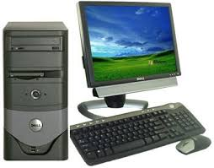
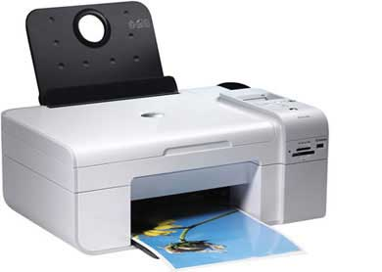
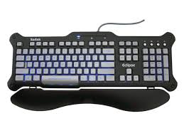
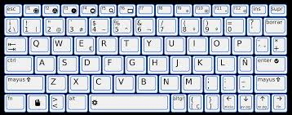
একক কাজ
কর্মপত্র-০১
ইনপুট ও আউটপুট ডিভাইস আলাদা কর।

Slide 10
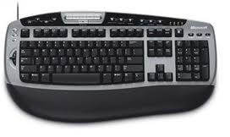
জোড়ায় কাজ
কর্মপত্র-০২
প্রশ্নঃ চিত্রের ডিভাইস দু’টি কম্পিউটারে কোন কাজে ব্যবহার করা হয় লিখ?

Slide 11
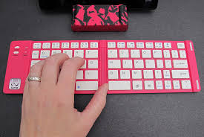
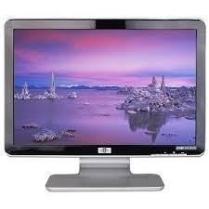
দলীয় কাজ
কর্মপত্র-০৩
ইনপুট ও আউটপুট ডিভাইস পার্থক্য করে বর্ণনা কর।

Slide 12
মূল্যায়ন
১। ইনপুট ডিভাইস কাকে বলে?
২। আউটপুট ডিভাইস কাকে বলে?
৩। চিত্র দেখে ইনপুট ও আউটপুট ডিভাইস শনাক্ত কর।

Slide 13
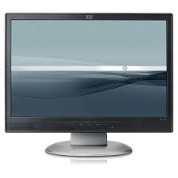
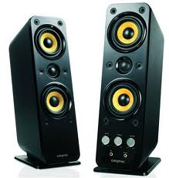
বাড়ীর কাজ
যে কোন একটি ইনপুট বা আউটপুট ডিভাইসের চিত্র অংকন কর।

Slide 14
সবাইকে ধন্যবাদ

